Slide 1

POETETRA MESTIÇO
FORMATAÇÃO E TEMA
NORMA APARECIDA SILVEIRA DE MORAES
DIVULGAÇÃO
WWW.SERGRASAN.COM/
NORMASILVEIRAMORAESSLIDES

Slide 2

POETETRA MESTIÇO, MAIS UMA VERSÃO DO POETETRA, EXPERIMENTAL ESTILO CRIADO PARA FAZER VERSOS OU PASSAR MENSAGEM VERSEJANDO, NO RECANTO DAS LETRAS
ESTE É BEM FÁCIL
USA-SE UMA VEZ A PALAVRA
MONOSSÍLABA (1 SILABA)
DISSILABA (2 SILABAS)
TRISSILABA (3 SILABAS)
E POLISSÍLABA (4 SILABAS OU MAIS)
TUDO JUNTO E MISTURADO

Slide 3

CRIAÇÃO
NORMA APARECIDA SILVEIRA DE MORAES
APROVAÇÃO: 16/04/2014
EXEMPLOS
SOU
SONHADORA
AMANDO
CRIAR

Slide 4

MINHA
FELICIDADE
COM
AMOR
TENTO
SER
AMIZADE
HONESTA

Slide 5

NATUREZA
BELA
DEVEMOS
SIM
CUIDAR
PRESERVANDO
AMAR
SIM

Slide 6

VIVER
SEM
ÁGUA
MORTALIDADE
ECONOMIZAR
QUANDO
SER
ESCASSA

Slide 7

DESEJAR
FELICIDADE
AMAR
TAMBÉM
EMPATIA
É
SENTIR
COLOCAR-SE

Slide 8
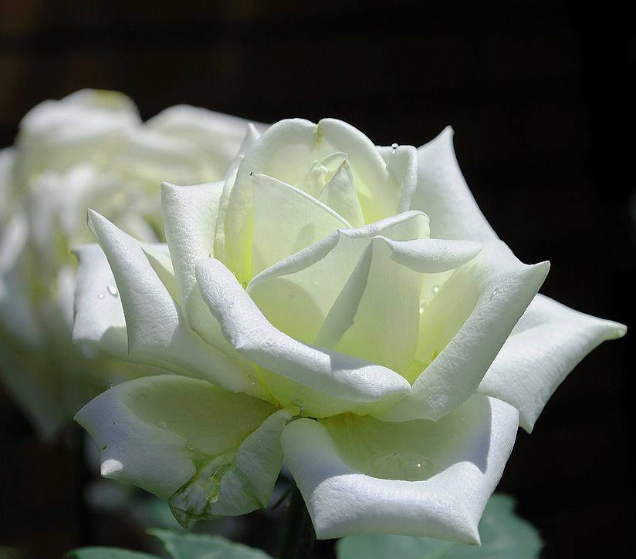
COM
AMOR
VENCEREMOS
ÓDIO
CONSTRUINDO
BASE
PAZ
JUSTIÇA

Slide 9

RESPEITE
E
SERÁ
RESPEITADO
CONHECIMENTO
VIDA
TRANQUILA
TERÁ

Slide 10

SOLIDÃO
DOR
MACHUCANDO
ALMA
SER
HUMANO
NECESSITA
AMOR

Slide 11

FAZER
POESIAS
BOM
MEMORIZAR
VERSEJANDO
BOA
TERAPIA
ALMA

Slide 12

POESIAS E FORMATAÇÃO
NORMA APARECIDA SILVEIRA DE MORAES
POETETRA MESTIÇO
APROVAÇÃO: 16/04/2014
WWW.NORMASILVEIRAMORAES.RECANTODASLETRAS.COM.BR
WWW.SERGRASAN.COM/
NORMASILVEIRAMORAESSLIDES

Slide 13


